Slide 1
第 九 章 复杂应力状态强度问题（2）
第三十八讲知识点
关于屈服的强度理论
第三强度理论：最大切应力理论
第四强度理论：畸变能理论
强度理论的适用范围

Slide 2
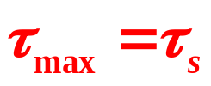

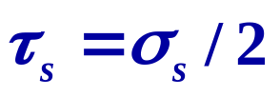

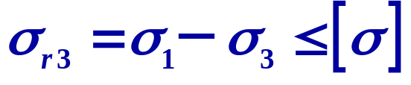
§9-3 关于屈服的强度理论
一、最大切应力理论（第三强度理论）
该理论认为：引起材料屈服的主要因素是最大切应力
屈服条件:
单向拉伸屈服时相应最大切应力
工作应力最大切应力
➢ 不论材料处于何种应力状态，只要最大切应力τ_{max}达到材
料单向拉伸屈服时的最大切应力τ_{S} ，材料即发生屈服。
第三强度理论的相当应力
强度条件：
简单，被广泛应用。缺点：未计及σ₂的影响。

Slide 3
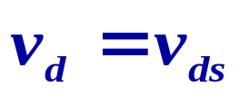
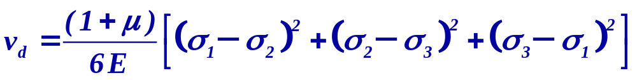

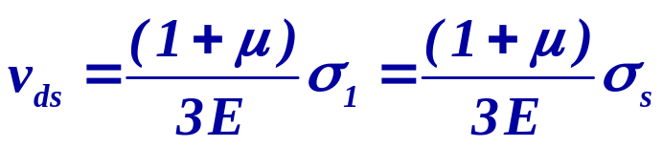
二、畸变能理论（第四强度理论）
该理论认为：引起材料屈服的主要因素是畸变能密度
屈服条件：
工作应力的畸变能
单向拉伸屈服时畸变能
➢ 不论材料处于何种应力状态，只要畸变能密度v_{d}达到材
料单向拉伸屈服时的畸变能密度v_{dS} ，材料即发生屈服。
(单向拉伸屈服)

Slide 4
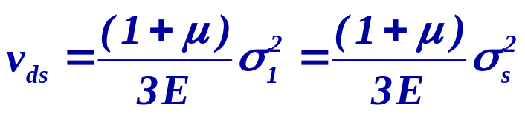
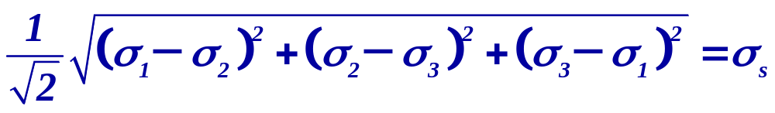
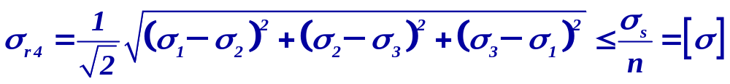
二、畸变能理论（第四强度理论）
屈服条件：
应力表示的屈服条件：
强度条件:

Slide 5






三、第三和第四强度理论之比较
 第三强度理论屈服条件及极限曲线（平面应力状态
σ_{y}
屈服条件：
σ_{s}
平面应力状态:
②
①
σ_{y}
0
σ_{s}
σ_{x}
1、双拉a，
σ_{x}
(一象限①)
2、双拉b，
(一象限②)

Slide 6

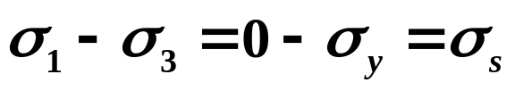



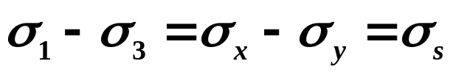


σ_{y}
σ_{y}
3、双压a，
σ_{s}
σ_{x}
②
-σ_{s}
⑥
①
(三象限③)
σ_{s}
σ_{x}
④
⑤
4、双压b,
③
-σ_{s}
(三象限)
平面应力状态下的极限曲线
σ_{y}
5、拉压a ，
σ_{x}
(四象限⑤)
6、拉压b，
(二象限⑥ )

Slide 7
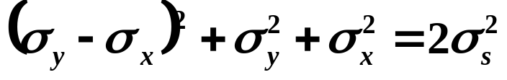
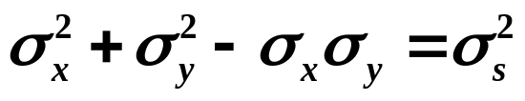

第四强度理论屈服条件及极限曲线
(设x,y,z轴方向为主方向）
σ_{y}
σ_{s}
平面应力状态
②
-σ_{s}
⑥
①
σ_{s}
屈服条件为：
0
σ_{x}
④
⑤
③
或
椭圆方程
-σ_{s}
作此椭圆，它为第三强度理论极限曲线(六边形)的外接椭圆，非屈服区稍大
“四强”与实验结果符合的更好
“三强”偏于安全，最大偏差为15.47％（纯剪情况）

Slide 8
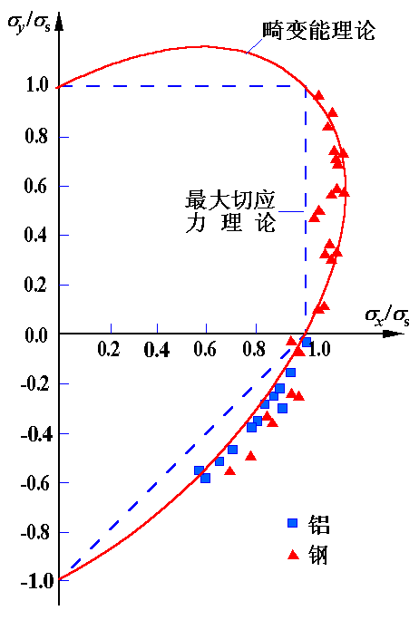
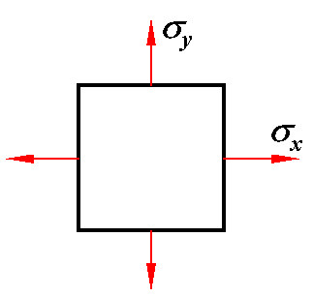
四、第三、四强度理论的实验验证
钢、铝二向屈服试验
最大切应力理论与畸变能理论与试验结果均相当接近，后者符合更好

Slide 9


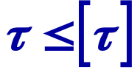
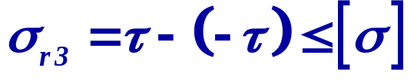

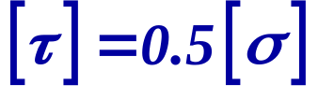
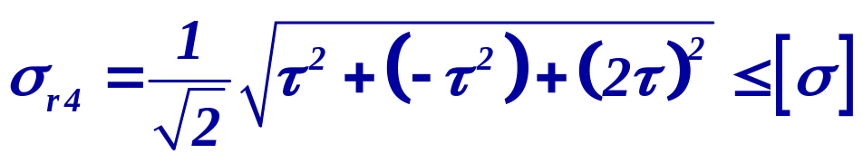

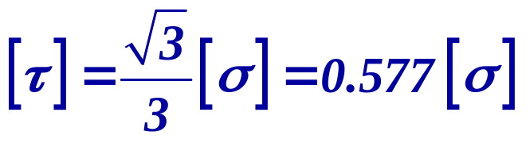
五、 塑性材料 与 的关系
考察纯剪状态
τ
直接实验
ⅰ). 根据第三强度理论
ⅱ). 根据第四强度理论
ⅲ).工程中一般取

Slide 10

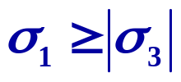
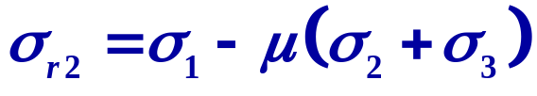
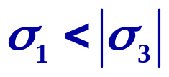

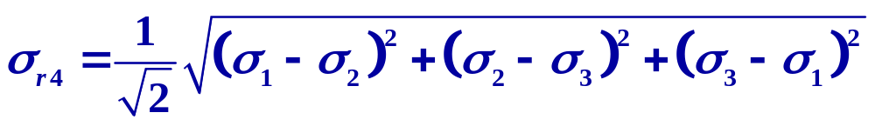
六、强度理论的适用范围
（1） 一般情况
脆性材料： 抵抗断裂的能力小于抵抗滑移的能力
适宜用第一与第二强度理论
塑性材料：抵抗断裂的能力大于抵抗滑移的能力
适宜用第三与第四强度理论
相当应力：
（脆性材料 ）
（脆性材料 ）
（塑性材料）
（塑性材料）

Slide 11
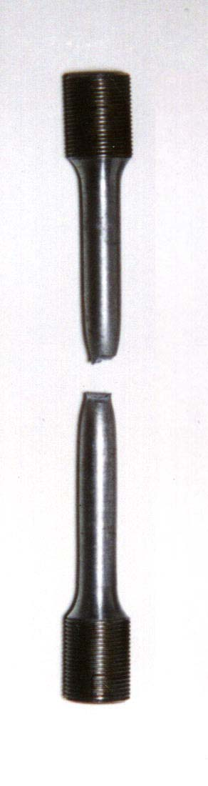

（2） 工作条件的影响
材料的失效形式，不仅与材料性质有关，且与应力状态形式、温度与加载速率有关
三向等拉 塑 脆
低碳钢拉伸圆试件中心呈脆性断裂特征
低碳钢拉伸断口
三向受压 脆 塑
岩层扭曲
金属低温 塑 脆

Slide 12
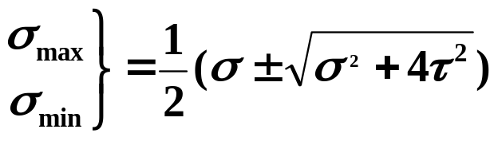
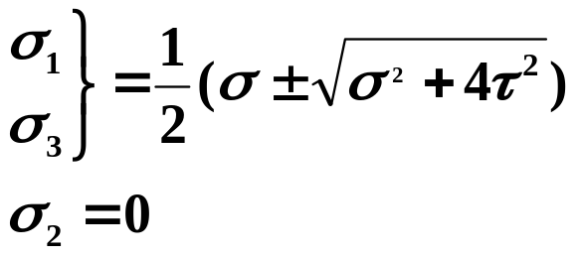
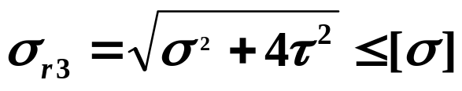
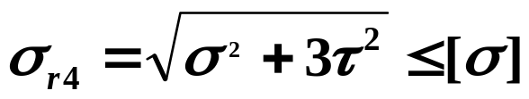
七、一种常见平面应力状态的相当应力
τ
σ
根据第三强度理论：
根据第四强度理论：

Slide 13
























例： 铸铁梁与钢梁，两种截面
A
B
C
z
思考题
1. 铸铁梁与钢梁危险截面是否相同？
2. 危险截面的危险点是否相同？
3. 用何强度理论校核？

Slide 14
a
b
c
z
1. 铸铁梁与钢梁危险截面与危险点是否相同？
对于工字形截面梁
由于截面对称性，两梁危险截面均为C截面

Slide 15





















a
b
c
z
危险截面C的危险点
a,b,c
钢梁具体校核自学教材P273例9-4

Slide 16



1. 铸铁梁与钢梁危险截面与危险点是否相同？
对于丁字形截面梁
钢梁危险截面为C

Slide 17






钢梁危险截面C的危险点
危险点b,c,d

Slide 18
铸铁丁字形梁的危险截面是否仍为C？
两可能危险截面为B ，C

Slide 19

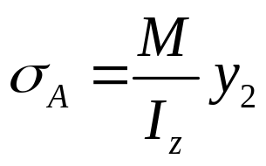

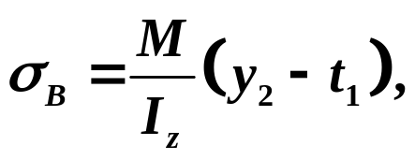
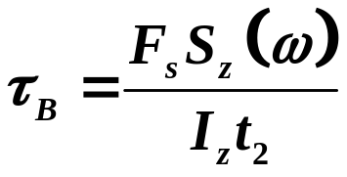

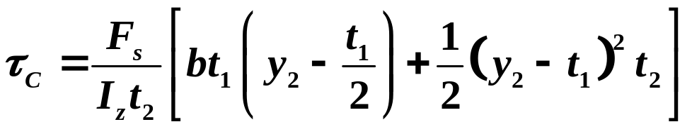


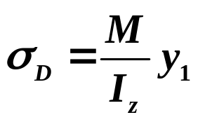

C界面危险点4个
用何强度理论校核：
A、B、C 三点 ，用第一强度理论
D 点，用第二强度理论

Slide 20
作业
9-1，2，3，4

Slide 21
谢谢

